Slide 1
PROYECTO HELADERIA MARA CON CHAT ADNEXBOT
Curso: CLOUD COMPUTING
Docente : Mg. Oscar Juan Jimenez Flores
Adnner Esperilla Ruiz
Exequiel Federico ESPECHE
TACNA-2021

Slide 2
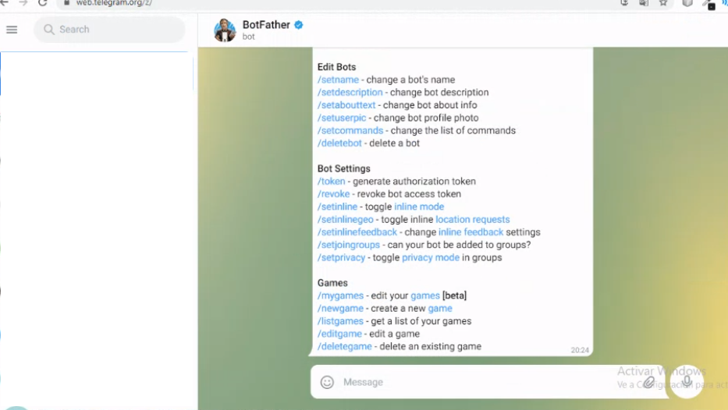
Procedimiento
INGRESAMOS A NUESTRO TELEGRAM Y BUSCAMOS BOFATHER QUE YA SE ENCUENTRA INSTALADO DENTRO DE TELEGRAM

Slide 3
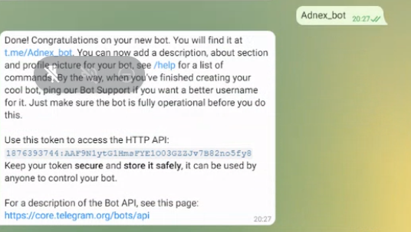
Procedimiento
CREAMOS EL NOMBRE DE NUESTRO BOT EN NUESTRO CASO ADN_EXBOT Y NOS DARAN UN TOKEN

Slide 4
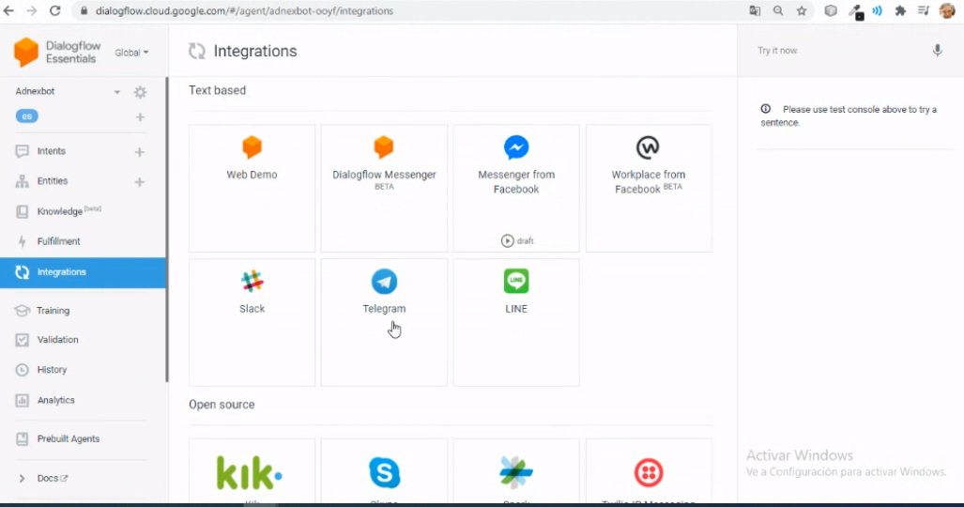
Procedimiento
AHORA VAMOS A NUESTRO DIALOGFLOW Y INTEGRAMOS TELEGRAM

Slide 5
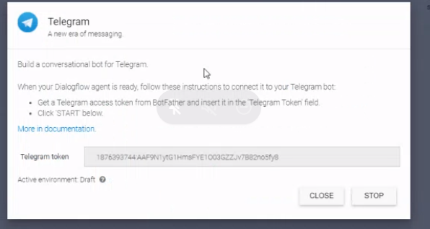
Procedimiento
AHORA VAMOS NOS PEDIRA NUESTRO TOKEN QUE NOS BRINDARON EN TELEGRAM Y LE DAMOS CLOSE

Slide 6
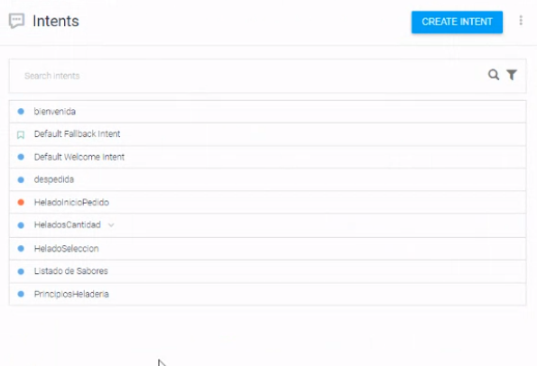
Procedimiento
AHORA CREAMOS NUESTROS INTENTS

Slide 7
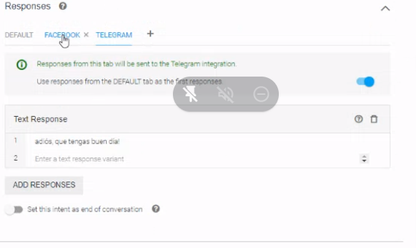
Procedimiento
CREAMOS CON TELEGRAM

Slide 8
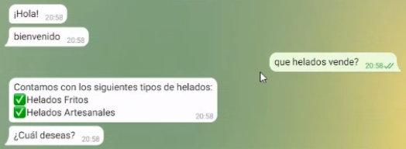
Resultado
Escribimos que helados venden y nos dará como respuesta :

Slide 9
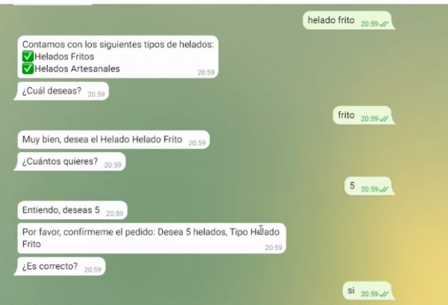
Resultado
Elegimos el tipo de helado y la cantidad

Slide 10
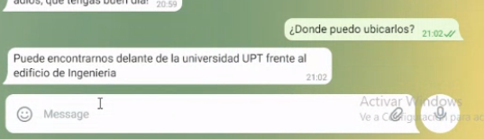
Resultado
Preguntamos donde se encuentra su local

Slide 11
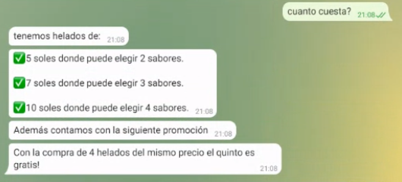
Resultado
Preguntamos el precio de los helados

Slide 12
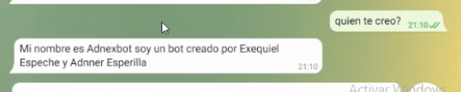
Resultado
Ahora preguntamos a su desarrolladores

Slide 13
Conclusiones
Podemos dar la facilidad sobre los precios y servicios de la empresa de heladería MARA para los pedidos sin necesidad de interactuar con el usuario
Se mostrara un menú por el chat de telegram para que el cliente tenga la opciones de elegir y mantener mayor información.

Slide 14
THANK YOU

